Slide 1
Yo en la Escuela Naval
Nombre: Nicolás Maldonado
Curso: 1°C
División: 2°Division

Slide 2
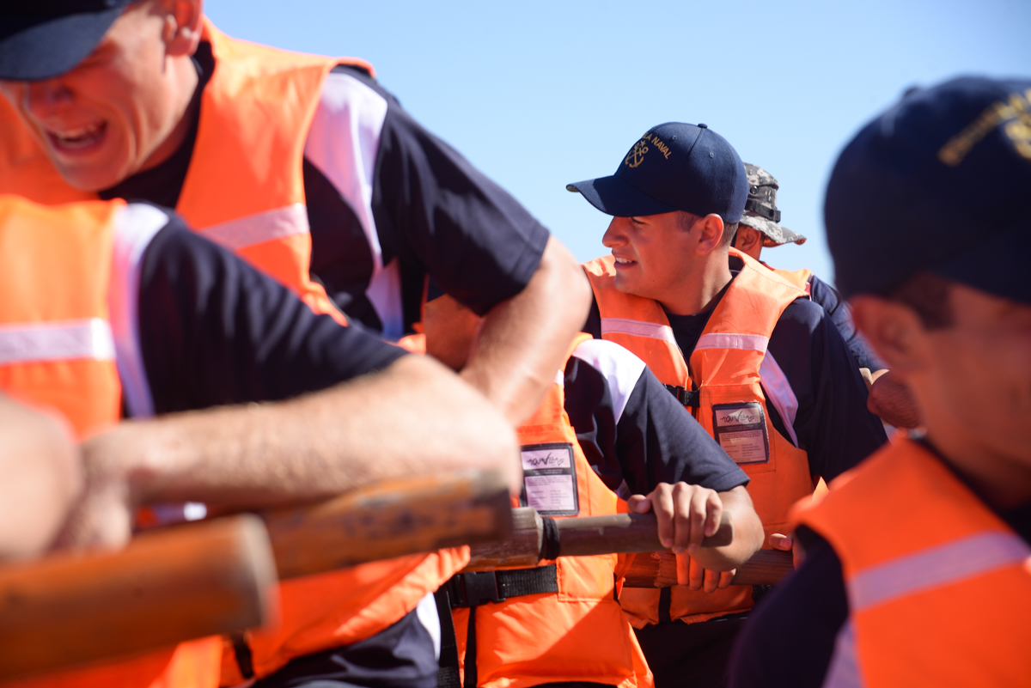
Primeros Días de Recluta
Esta imagen fue tomada un en la escuela de grumetes, cuando reclutas estuvimos en instrucción militar y ese día en la tarde nos enseñaron a bogar en doble bancada

Slide 3
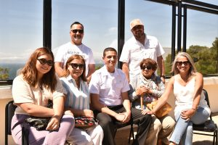
Segunda Visita en la Escuela Naval
Esto fue un domingo en la tarde, esta fue nuestra segunda visita en el periodo de reclutas y estábamos a unas semanas de salir.

Slide 4
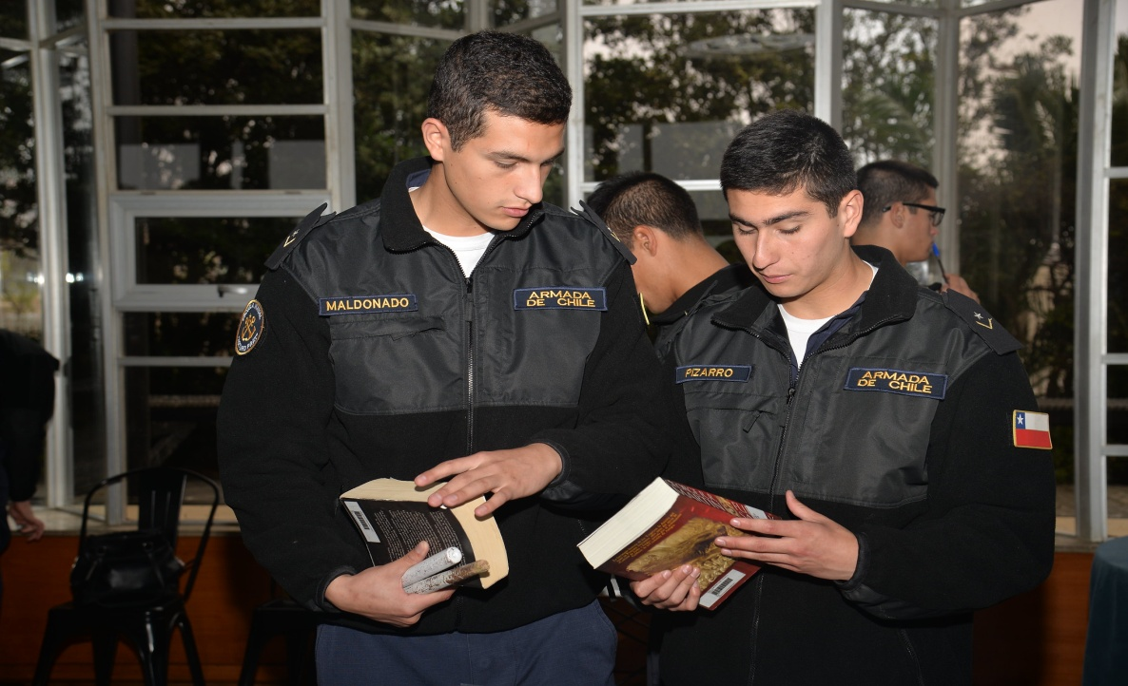
Día del libro en la Escuela Naval
El día del libro, esta foto la tomaron, nosotros siendo cadetes ya.

